Slide 1

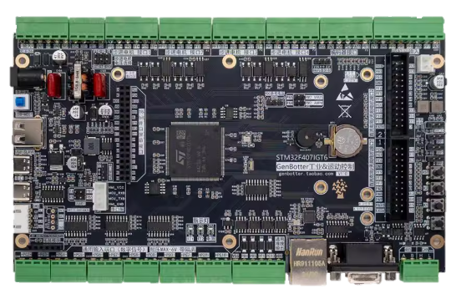
GenBotter
GenBotter
电机开发教程
主讲人：
高博士
时间：
2025年

Slide 2
电机开发教程

Slide 3
开始之前
电机是一个伟大的发明
想象一下：
  如果不是使用电机，家里洗衣机洗衣服之前要先去加油站买二斤汽油。

Slide 4
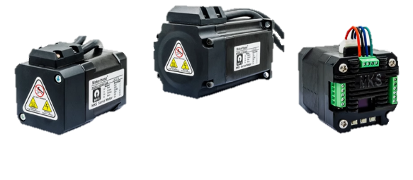
GenBotter电机开发教程
01
课程导学

Slide 5
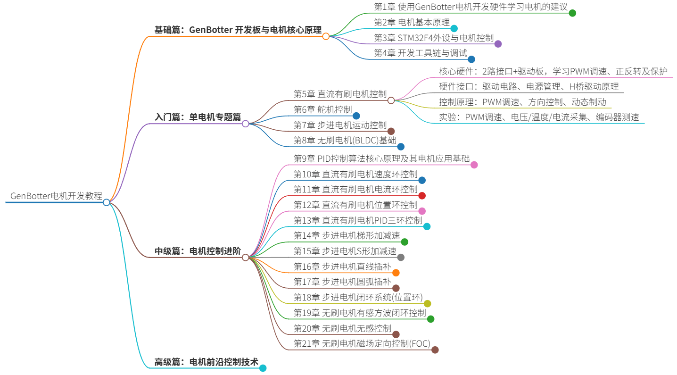
1.1 学习内容规划

Slide 6
1.2 硬件介绍
需要用到的硬件
使用GenBotter电机学习套件的好处：
开发板：STM32F407IGT6电机开发板
直流有刷电机驱动板、MC520直流有刷电机
MKS42步进电机驱动板、42步进电机
SG90舵机
无刷电机驱动板、BLDC无刷电机
性价比高（花钱少、花时间少）

Slide 7
1.3 学习资源获取
Gitee链接
https://gitee.com/gaoyanzeng/drg_motor_1_stm32f407igt6.git
Bilibili
https://space.bilibili.com/486637340
QQ群
见视频简介或评论区

Slide 8
POWERPOINT DESIGN
2025
谢谢大家
主讲人：
高博士
时间：
2025.5

